Slide 1







Project5
Team H

Slide 2

추가된 기능 요약
누적 구매액에 따라 고객등급 설정 (10만원, 5만원, 3만원, 1원, 0원)
등급별로 할인율 차등 적용
아이언(일반)(0%)/브론즈(3%)/실버(6%)/골드(10%)
회원 등급제도
장바구니 담기 기능
장바구니 비우기 기능
장바구니 내 물건 삭제 기능
장바구니 조회 기능
장바구니 내 물건 결제 기능
장바구니
고객의 편의를
고려한 기능!
포인트로 결제
포인트가 있을 시에는, 결제 시점에서 포인트를 사용할 것인지 물어봄

Slide 3
추가된 기능 요약
결제 후 랜덤 뽑기 이벤트 -> 당첨되면 포인트 선물
고객 등급별로 이벤트 포인트 하한을 결정
결제 총액을 기준으로 이벤트 포인트 상한을 결정
랜덤으로 이벤트 포인트를 생성
누적 포인트에 이벤트 포인트를 적립
뽑기
이벤트
구매 내역이 존재할 시, 내역을 최신순으로 생성
구매 일시별로 구매 내역을 출력
'A'를 입력하여 이전 구매내역을 열람
이용내역
열람
고객의 편의를
고려한 기능!

Slide 4

추가된 기능 요약
매출 현황
분석
매출 현황을 다양한 방식(판매량 기준, 판매액 기준, 전체 상품 현황 기준)으로 열람가능
직관적인 그래프로 매출현황을 볼 수 있는 것이 point
고객 현황
분석
각 고객들의 누적구매액을 직관적인 그래프로 열람 가능
시각적 직관성을
고려한 기능!

Slide 5
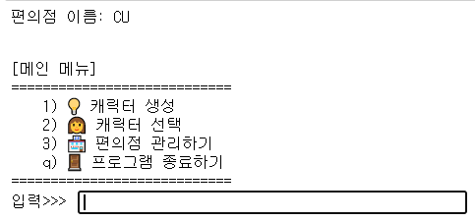
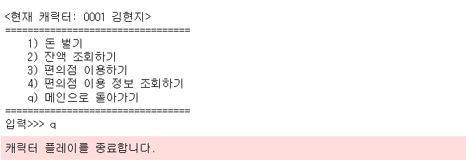
추가된 기능 요약
귀여운 이모티콘도 추가
Details
게임같이 멋있는 종료창

Slide 6
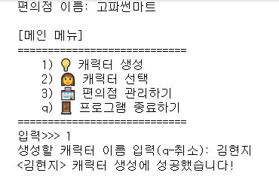
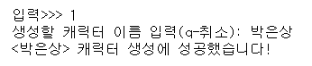

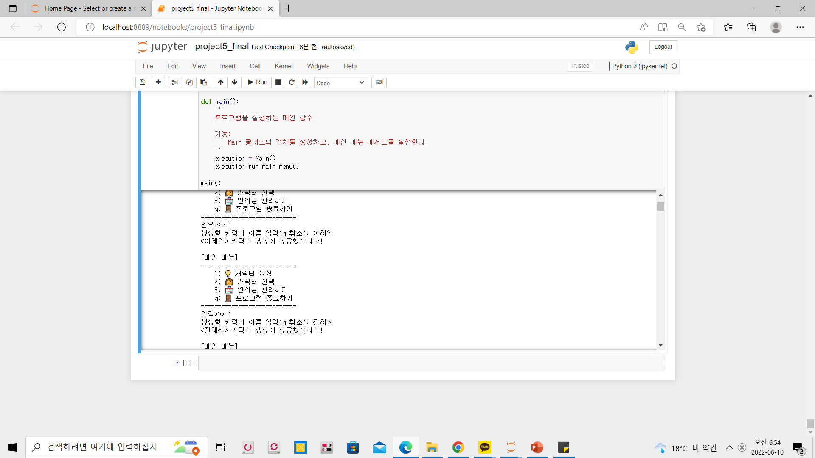
기초세팅
캐릭터를 5명 생성하고, 각 캐릭터는 30000만원의 돈을 보유

Slide 7
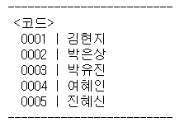
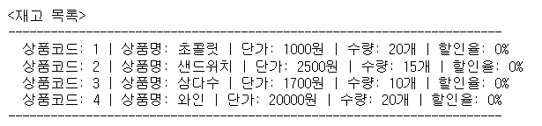
기초세팅
재고는 위와 같이 초콜릿, 샌드위치, 삼다수, 와인으로 세팅

Slide 8
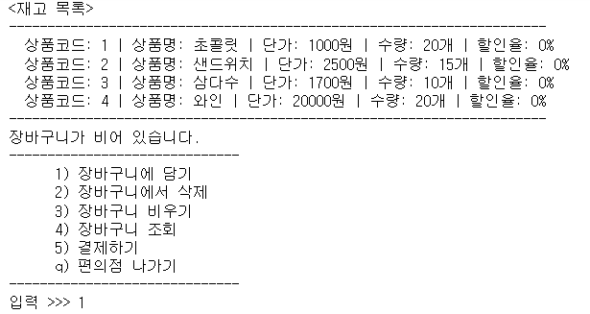
1. 물건을 고를 떄
각 기능들 구동 예시
1
장바구니
장바구니 담기 기능
장바구니 비우기 기능
장바구니 내 물건 삭제 기능
장바구니 조회 기능
장바구니 내 물건 결제 기능

Slide 9
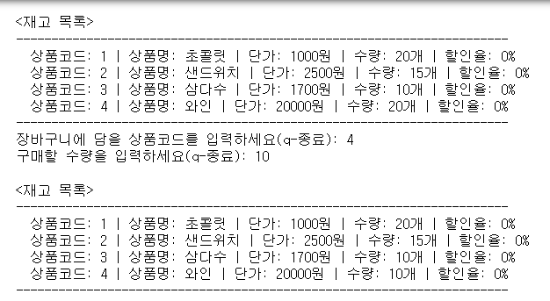
1. 물건을 고를 떄
각 기능들 구동 예시
2
장바구니
장바구니 담기 기능
장바구니 비우기 기능
장바구니 내 물건 삭제 기능
장바구니 조회 기능
장바구니 내 물건 결제 기능

Slide 10
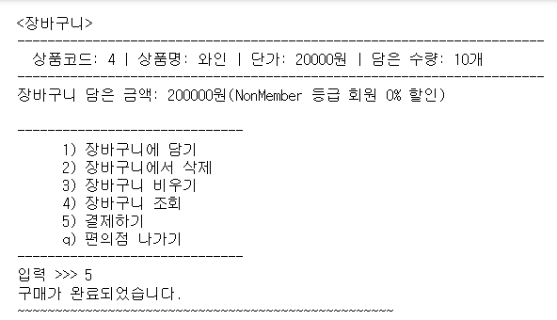
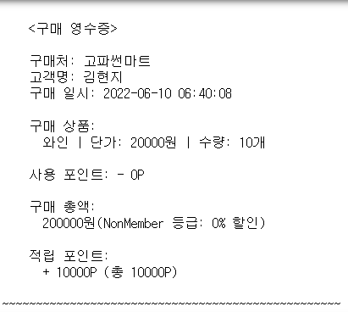
2. 결제완료
각 기능들 구동 예시
3
장바구니
장바구니 담기 기능
장바구니 비우기 기능
장바구니 내 물건 삭제 기능
장바구니 조회 기능
장바구니 내 물건 결제 기능

Slide 11
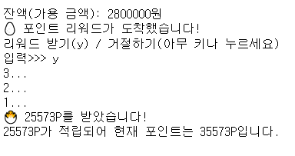
3. 결제 후 보상
각 기능들 구동 예시
뽑기
이벤트
결제 후 랜덤 뽑기 이벤트 -> 당첨되면 포인트 선물
고객 등급별로 이벤트 포인트 하한을 결정
결제 총액을 기준으로 이벤트 포인트 상한을 결정
랜덤으로 이벤트 포인트를 생성
누적 포인트에 이벤트 포인트를 적립
Point!
리워드 공개 시 카운트 다운을 넣어 긴장감 up
Point!
귀여운 알까기 이모티콘
디테일

Slide 12

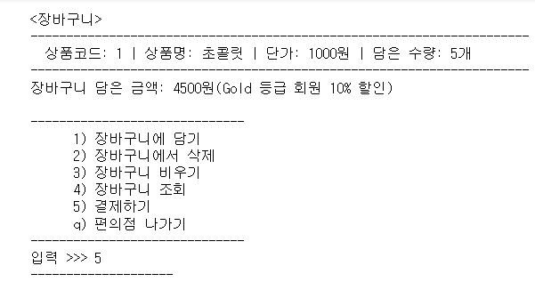
4. 다음 번 구매 시
각 기능들 구동 예시
‘물건을 한 번 더 사봐야지!’
회원 등급제도
누적 구매액에 따라 고객등급 설정 (10만원, 5만원, 3만원, 1원, 0원)
등급별로 할인율 차등 적용
아이언(일반)(0%)/브론즈(3%)/
실버(6%)/골드(10%)
누적구매액이 20만원이므로
Gold 등급 회원으로 재조정됨.
10%의 할인율 적용
5000원 ➔ 4500원

Slide 13
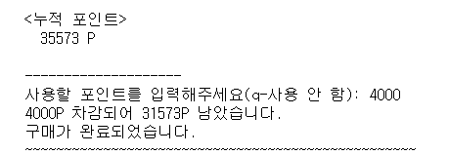
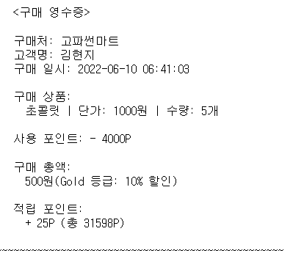
4. 다음 번 구매 시
각 기능들 구동 예시
포인트로 결제
이전 구매로 인해
포인트가 생겼으므로
결제하기 전에 포인트
사용여부와 사용정도를
입력 받음
포인트 결제 가능!
포인트가 있을 시에는, 결제 시점에서 포인트를 사용할 것인지 물어봄

Slide 14
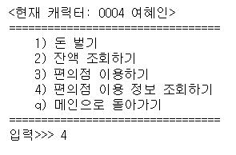
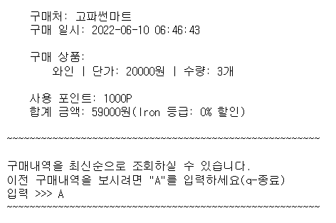
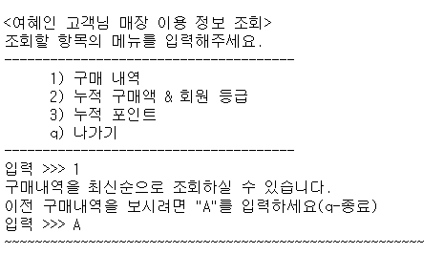
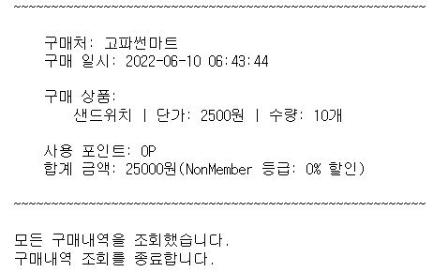
5. 구매내역들 열람
각 기능들 구동 예시
이용내역
열람
A를 입력할 때마다 이전 구매내역이 출력됨
구매 내역이 존재할 시, 내역을 최신순으로 생성
구매 일시별로 구매 내역을 출력
'A'를 입력하여 이전 구매내역을 열람
Point!
구매일시를 활용해서 최신순으로 구매내역을 열람할 수 있음!

Slide 15
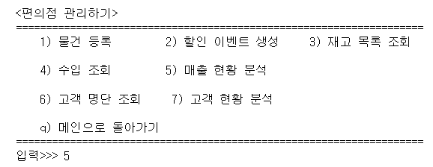
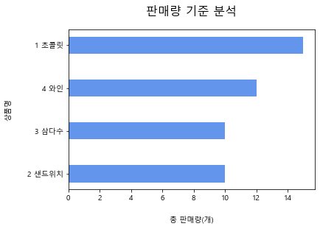
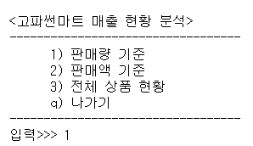
6. 그 외 분석
각 기능들 구동 예시
매출 현황
분석
매출 현황을 다양한 방식(판매량 기준, 판매액 기준, 전체 상품 현황 기준)으로 열람가능
직관적인 그래프로 매출현황을 볼 수 있는 것이 point

Slide 16
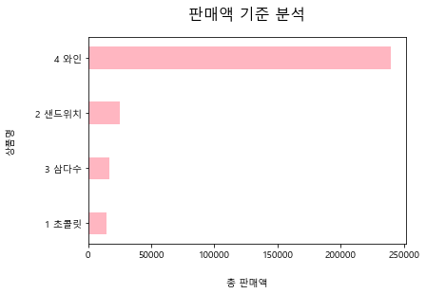
6. 그 외 분석
각 기능들 구동 예시
매출 현황
분석
매출 현황을 다양한 방식(판매량 기준, 판매액 기준, 전체 상품 현황 기준)으로 열람가능
직관적인 그래프로 매출현황을 볼 수 있는 것이 point

Slide 17
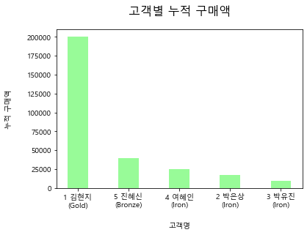
6. 그 외 분석
각 기능들 구동 예시
고객 현황
분석
각 고객들의 누적구매액을 직관적인 그래프로 열람 가능
Point!
누적구매액에 따라 내림차순으로
고객 랭킹을 볼 수 있음,
이름과 고객등급이 모두 표기되어 있음

